Slide 1
钉钉机器人
如何利用钉钉发送消息
王书敏

Slide 2
主要内容
一、http协议简单介绍
二、钉钉群自定义机器人开发
三、企业会话消息发送
四、消息群发
五、文档地址
六、组织python代码
七、远程执行jupyter代码
八、聊聊微信
注意：ppt中的代码直接copy可能会有格式问题，建议copy对应py文件中的代码，点我下载

Slide 3
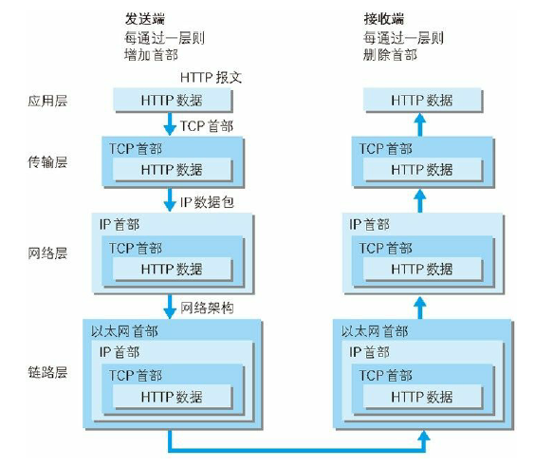
一、http协议简单介绍
1、两种提交方式
GET方式提交
GET /s?wd=keyward? HTTP/1.1
Host: www.baidu.com
User-Agent: Mozilla/5.0 (Windows NT 10.0; Win64; x64) AppleWebKit/537.36 (KHTML, like Gecko) Chrome/66.0.3359.139 Safari/537.36
POST方式提交（表单格式）
POST /login HTTP/1.1
Host: cas.nidianwo.com
Content-Length: 120
Content-Type: application/x-www-form-urlencoded
Username=04891&password=xxxxxx
POST方式提交（json格式）
POST /login HTTP/1.1
Host: cas.nidianwo.com
Content-Length: 120
Content-Type: application/json
{“username”:04891,”password”:”xxxxxx”}
注意：POST请求保证数据格式与Content-Type一致

Slide 4
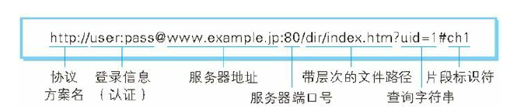

一、http协议简单介绍
2、URI格式（统一资源标志符 Uniform Resource Identifier）
http://spark.apache.org/docs/latest/api/python/pyspark.sql.html#pyspark.sql.SparkSession
协议名：http，其他协议有https,smtp,ftp
登陆信息：可选项
服务器地址：ip或者dns服务器可解析的域名
服务器端口号：http服务默认80端口，https服务默认443端口（ping命令可获取域名绑定的ip）
带层次的文件路径：path，中文一般称为路径或路由
查询字符串：GET请求数据
片段标识符：可选项（可标识文档的某个位置）
URI和URL（统一资源定位符 uniform resource location）
更多http内容，请查阅《图解HTTP》

Slide 5
一、http协议简单介绍
3、python代码实现
# -*- coding: utf-8 -*-
import requests
import json
# 带参数的get请求
url_3 = u'http://www.sina.com.cn/mid/search.shtml?range=all&c=news&q=钉钉'
req = requests.get(url=url_3)
if req.status_code == 200:
info = req.text
print(info)
# post请求 json格式数据
dd_url = 'https://oapi.dingtalk.com/robot/send?access_token=33e573e59594249cdbbdf854a3e2d6326e155e3df811c2fc5191cd8041ba337e'
dd_content = {
"msgtype": "markdown",
"at": {
"atMobiles": [],
"isAtAll": True
},
"markdown": {
"title": u"告警机器人测试",
"text": "%s" % u'消息通知'
}
}
print(dd_content)
req = requests.post(url=dd_url, data=json.dumps(dd_content), headers={'content-type': 'application/json'})
if req.status_code == 200:
info = req.text
print(info)
示例代码：http/requests_doem.py

Slide 6
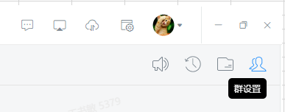
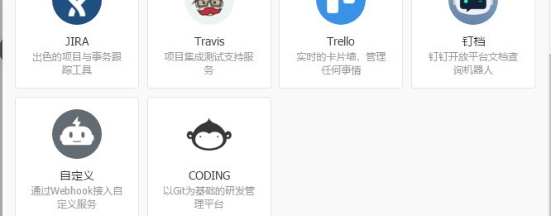
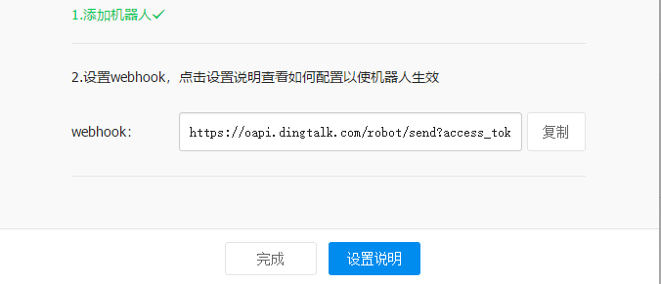
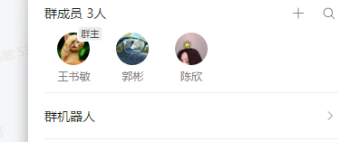
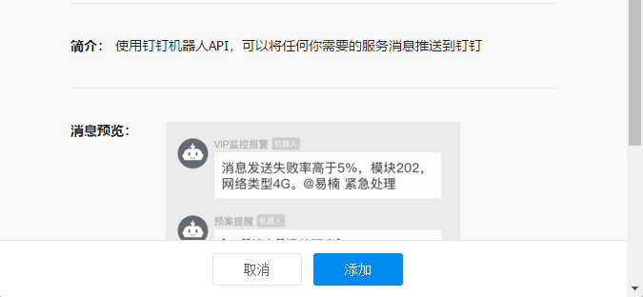
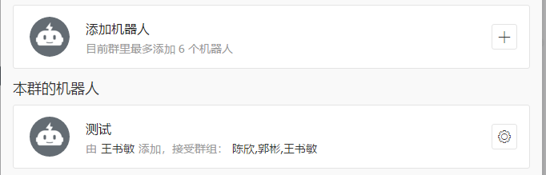
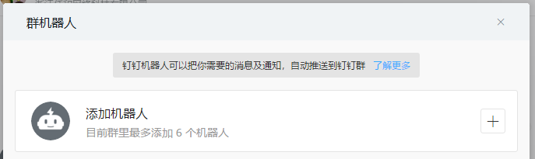
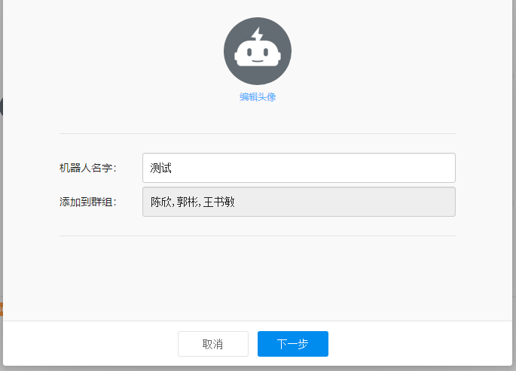
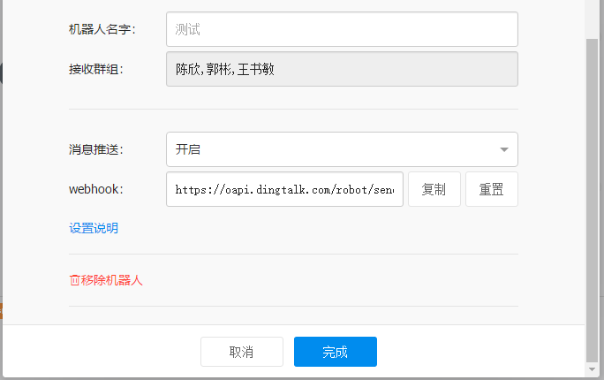
二、钉钉群自定义机器人开发
1、给群聊添加自定义钉钉机器人
官方文档
主要目的：拿到webhook（指使钉钉机器人的url）,该url只对创建人可见

Slide 7
二、钉钉群自定义机器人开发
2、发送简单文字消息
官方文档
# -*- coding: utf-8 -*-
import requests
import json
def send_msg(t, url, mobiles=[]):
dd_content = {
"msgtype": "text",
"at": {
"atMobiles": [str(m) for m in list(mobiles)],
"isAtAll": False
},
"text": {
"content": "%s" % t
}
}
print(dd_content)
print(requests.post(url, data=json.dumps(dd_content), headers={'content-type': 'application/json'}).text)
dd_robot_url = 'https://oapi.dingtalk.com/robot/send?access_token=33e573e59594249cdbbdf854a3e2d6326e155e3df811c2fc5191cd8041ba337e'
send_msg(t=u'消息主体', url=dd_robot_url, mobiles=['15150375379'])
示例代码：group_chat_robot/send_text_msg.py

Slide 8
二、钉钉群自定义机器人开发
3、发送markdown消息
官方文档
# -*- coding: utf-8 -*-
import requests
import json
def send_msg(title, t, url, mobiles=[]):
dd_content = {
"msgtype": "markdown",
"at": {
"atMobiles": [str(m) for m in list(mobiles)],
"isAtAll": False
},
"markdown": {
"title": title,
"text": "%s" % t
}
}
print(dd_content)
print(requests.post(url, data=json.dumps(dd_content), headers={'content-type': 'application/json'}).text)
dd_robot_url = 'https://oapi.dingtalk.com/robot/send?access_token=33e573e59594249cdbbdf854a3e2d6326e155e3df811c2fc5191cd8041ba337e'
text = u'消息主体 \n# 标题 \n**加粗** \n*斜体* \n[链接](https://www.dingtalk.com/) \n- item1\n- item2'
send_msg(title=u'消息来了', t=text, url=dd_robot_url, mobiles=['15150375379'])
示例代码：group_chat_robot/send_markdown_msg.py

Slide 9
二、钉钉群自定义机器人开发
4、发送图片消息
编写页面，利用浏览器截图
图像处理工具包生成图片
获取图片
上传图片到钉钉服务器
得到media_id
发送markdown格式内容
注册企业号，获取token
以下是按照钉钉文档的步骤，但是经过测试，目前存在问题，暂时不推荐使用
获取图片
图片放到http服务器
发送markdown格式内容

Slide 10
二、钉钉群自定义机器人开发
4.1.1、获取图片-用matplotlib绘制图片
官方文档
# -*- coding: utf-8 -*-
import numpy as np
import matplotlib.pyplot as plt
plt.plot(np.arange(10))
# plt.show()
plt.savefig("123.png")
示例代码：group_chat_robot/img_msg/matplotlib_demo.py
4.1.2、获取图片-用浏览器截图
python截图
使用selenium+chrome实现截图，PIL完成图片裁剪
Node.js截图
使用puppeteer+chrome实现截图

Slide 11
二、钉钉群自定义机器人开发
4.2、图片发送
官方文档
# -*- coding: utf-8 -*-
import requests
import json
# 与发送markdown格式一样
def send_msg(title, t, url, mobiles=[]):
pass
def get_access_token():
# post请求 表单格式数据
corpid = 'dingcd586d15e8bfef5d35c2f4657eb6378f'
# 填写企业号密码
corpsecret = 'xxx'
req = requests.get("https://oapi.dingtalk.com/gettoken?corpid=%s&corpsecret=%s" % (corpid, corpsecret))
access_token = json.loads(req.text)['access_token']
return access_token
def upload_pic(image_file):
url = "https://oapi.dingtalk.com/media/upload?access_token=%s&type=file" % get_access_token()
multiple_files = [('media', (image_file.split('/')[-1], open(image_file, 'rb'), 'image'))]
r = requests.post(url, files=multiple_files)
media_id = r.json()['media_id']
return media_id
dd_robot_url = 'https://oapi.dingtalk.com/robot/send?access_token=33e573e59594249cdbbdf854a3e2d6326e155e3df811c2fc5191cd8041ba337e'
text = u'![](%s)' % upload_pic('123.png')
send_msg(title=u'消息来了', t=text, url=dd_robot_url, mobiles=['15150375379'])
示例代码：group_chat_robot/img_msg/send_pic_msg.py

Slide 12
三、企业会话消息发送
1、流程
官方文档
注册企业号
创建微应用，获取agent_id
得到media_id
发送企业通知
2、代码示例
创建微应用：group_message/microapp.py
发送企业消息到个人：group_message/single_notify.py
3、说明
1、应用场景是需要单独给用户发消息，而不希望别人看见
2、相同的agent_id，相同的消息内容，每天只能给同一个人发一次

Slide 13
四、消息群发
1、流程
官方文档
注册企业号
创建群聊
得到会话id
往会话中发消息
2、代码示例
group_message/group_chat.py
3、说明
1、创建单人群应用场景是需要单独给用户发消息，而不希望别人看见
2、可以动态创建多人群，动态修改群信息，与手动操作无差别
3、创建单人群，群里面只有群主一个人，其他功能（如添加机器人等）与普通群一样，可以方便个人测试
4、创建的会话id要保存起来（写入磁盘或数据库），不然每次创建都会产生新的会话
5、群里面没有加自己，不能监控别人是否退群，可以通过每次发送前更新群信息接口把人重新加一遍

Slide 14
五、开发文档地址
1、主页：
https://oa.dingtalk.com/index.htm
2、工作台：
https://oa.dingtalk.com/index.htm#/microApp/microAppList
3、开发账号管理：工作台页面点击“应用开发”
4、最齐全的文档页面：
https://open-doc.dingtalk.com/docs/doc.htm?spm=a219a.7629140.0.0.5pJ0qS&treeId=385&articleId=104980&docType=1
5、可能时另一个版本的文档：
https://open-doc.dingtalk.com/docs/api.htm?spm=a219a.7395905.0.0.dWrB75&apiId=27851
6、java、php开发工具包
https://open-doc.dingtalk.com/doc/sdk.htm?spm=a219a.7629140.0.0.mdJbVb&treeId=177&articleId=104963&docType=1
7、会话FAQ（可能找到钉钉发展方向）：
https://open-doc.dingtalk.com/docs/doc.htm?spm=a219a.7629140.0.0.gsclxa&treeId=173&articleId=107513&docType=1
8、js-api测试控制台
https://wsdebug.dingtalk.com/

Slide 15
六、组织python代码
1、pandas的另一种打开方式，以sql操纵DataFrame
import pandas as pd
from pandasql import sqldf
# 查找内存中的pandas数据框
pysqldf = lambda q: sqldf(q, globals())
df = pd.DataFrame()
df['a'] = [1,2,3]
df['b'] = [4,5,6]
df2 = pd.DataFrame()
df2['a'] = [1,2,3]
df2['c'] = [4,5,6]
df3 = pysqldf("""
SELECT *
FROM df t1
left join df2 t2 on t1.a = t2.a
""")
print(type(df3))
print(df3)

Slide 16
六、组织python代码
2、数据与人员信息对应
import pandas as pd
columns_p=[u'城市', 'AM', u'电话']
data_p = [
[u'杭州市', u'员工a', '123'],
[u'苏州市', u'员工b', '456'],
[u'武汉市', u'员工c', '789'],
[u'杭州市', u'员工d', '321'],
]
input_data_person = pd.DataFrame(columns=columns_p,data = data_p) # 需要通知的人员
columns_m=[u'城市', u'指标1', u'指标2']
data_m = [
[u'杭州市', u'指标1a', '指标2e'],
[u'苏州市', u'指标1b', '指标2f'],
[u'武汉市', u'指标1c', '指标2g']
]
input_data_msg = pd.DataFrame(columns=columns_m,data = data_m) # 需要通知的信息
columns_u=[u'城市', u'群url']
data_u = [
[u'杭州市', u'aaaa'],
[u'苏州市', u'bbbb'],
[u'武汉市', u'cccc'],
[u'上海市', u'dddd'],
]
input_data_url = pd.DataFrame(columns=columns_u,data = data_u) # 钉钉机器人url
# 组合
input_data_person = input_data_person.groupby(by=u'城市', as_index=False).agg(lambda arr: list(arr))
df1 = pd.merge(input_data_msg, input_data_person, on=u'城市')
df2 = pd.merge(df1,input_data_url,on=u'城市')
# 遍历
index = df2.index
for i in index:
record = df2.loc[i]

Slide 17
六、组织python代码
3、控制时间间隔(大数据后台15分钟调一次，调用延迟小于15分钟)
import datetime
import sys
# 获取当前时间
now = datetime.datetime.now()
# 获取当天的十点钟
ten_clock = now.replace(hour=10, minute=0, second=0, microsecond=0)
# 计算时间差值
result_time = ten_clock + datetime.timedelta(days=0, hours=10, minutes=35, seconds=-5)
# 格式化输出
print(result_time.strftime('%Y-%m-%d %H:%M:%S'))
print(result_time.strftime('%Y%m%d%H%M%S'))
# 早八点到晚八点，每两小时一次
for i in range(8,21,2):
exe_time = now.replace(hour=i, minute=0, second=0, microsecond=0)
check_time = (now > exe_time) and (now < exe_time + datetime.timedelta(minutes=15))
if check_time:
print(exe_time)
# sys.exit(0)会让程序退出进程
for i in range(8,21,2):
exe_time = now.replace(hour=i, minute=0, second=0, microsecond=0)
check_time = (now > exe_time) and (now < exe_time + datetime.timedelta(minutes=15))
if not check_time:
print(u'不在执行时间')
sys.exit(0)

Slide 18
六、组织python代码
4、.config()配置spark
spark = SparkSession \
.builder \
.appName("cubeMailJob") \
.config("spark.sql.parquet.compression.codec", "snappy") \
.config("spark.sql.shuffle.partitions","20") \
.config("spark.network.timeout","240") \
.config("spark.dynamicAllocation.maxExecutors", "4") \
.config("spark.executor.memory", "1G") \
.config("spark.executor.cores", "1") \
.enableHiveSupport() \
.getOrCreate()
http://spark.apache.org/docs/1.6.1/configuration.html

Slide 19
六、组织python代码
5、spark单例模式
# 适用于python3
from pyspark.sql import SparkSession
def my_spark():
_spark = None
def create_spark():
nonlocal _spark
if _spark is None:
_spark = SparkSession \
.builder \
.appName("20180227_wsm") \
.enableHiveSupport() \
.getOrCreate()
return _spark
else:
try:
_spark.sql("""select 1""")
except Exception:
_spark = SparkSession \
.builder \
.appName("20180227_wsm") \
.enableHiveSupport() \
.getOrCreate()
return _spark
else:
return _spark
return create_spark
spark = my_spark()
sdf = spark().sql("""select * from ods.city where pt = '20180509' limit 1 """)
sdf.toPandas().head(1)
# 适用于python2 和 python3
from pyspark.sql import SparkSession
class MySpark(SparkSession):
__spark = None
def __init__(self):
pass
def __new__(cls):
if cls.__spark is None:
cls.__spark = SparkSession \
.builder \
.appName("20180227_wsm") \
.enableHiveSupport() \
.getOrCreate()
return cls.__spark
else:
try:
cls.__spark.sql("""select 1""").toPandas()
except Exception:
cls.__spark = SparkSession \
.builder \
.appName("20180227_wsm") \
.enableHiveSupport() \
.getOrCreate()
return cls.__spark
else:
return cls.__spark

Slide 20
六、组织python代码
6、申请的企业号维护会话信息
输入：
人员清单，
信息内容
创建成员(指定角色)
更新群信息
创建群聊
注册事件回调
获取角色的员工列表
有人退群
被解散
获取群聊信息
个人系统收到消息
遍历人员清单
符合
发送信息
发动钉钉给负责人
不在列表里面
在列表里面
输出：
信息准确发送到人

Slide 21
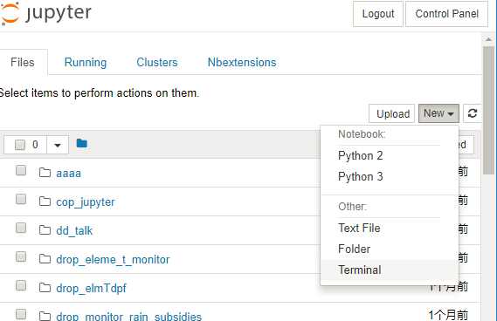
七、远程执行jupyter代码
1、命令行执行jupyter代码
官方文档
jupyter nbconvert --ExecutePreprocessor.timeout=600 --execute 钉钉机器人2.ipynb --to notebook --inplace
2、远程调用
remote_execute_jupyter/dd_websocket.py
3、命令行执行pyspark，spark-sql
1、打开命令行
2、输入pyspark
3、执行sql,输入
aaa = spark.sql(“ select 1 ”)
4、执行完后退出，输入
exit

Slide 22



八、聊聊微信
1、微信应答模式
post
response
微信客户端
腾讯家的服务器
自己的服务器
基于flask的微信订阅号聊天机器人项目：https://github.com/e271828182/weixin_robot

Slide 23
谢谢！

